Slide 1


Revisão 00
Transparência a serviço do cidadão

Slide 2


SUPERINTENDÊNCIA
DE CORREIÇÃO E OUVIDORIA

Slide 3
OUVIDORIA
2º SEMESTRE/2016

Slide 4

OUVIDORIA
APRESENTAÇÃO
A Ouvidoria da Controladoria Geral do Estado – CGE/AL, na buscar constante pela transparência das informações, apresenta o relatório estatístico do segundo semestre de 2016.
A fim de garantir a qualidade do serviço público prestado à população, a Ouvidoria atua como um espaço aberto para a sociedade que, através de canais de atendimento, recebe e responde manifestações (sugestões, elogios, solicitações, reclamações e denúncias) sobre as políticas e os serviços públicos dos órgãos e entidades do Poder Executivo do Estado de Alagoas.

Slide 5
OUVIDORIA
BASE LEGAL
Art. 37 da Constituição da República Federativa do Brasil, de 5 de outubro de 1988;
Art. 20 da Lei Delegada nº 47 de 11 de agostos de 2015 e seu anexo VII;
Lei Federal nº 12.527, de 18 de novembro de 2011, que regulamenta o Acesso a Informação;
Decreto Estadual n° 26.320 de 13 de maio de 2013, que regulamenta, no âmbito estadual, a Lei Federal nº 12.527, de 18 de novembro de 2011.
5.702

Slide 6
OUVIDORIA
EVENTOS – 2º SEMESTRE/2016
Reunião sobre o e-ouv com o ITEC e a Controladora – 07 de julho de 2016;
Reunião com a Governança sobre o projeto e-ouv – 08 de agosto de 2016;
Reunião com a rede de Ouvidorias – 08 de agosto de 2016;
Reunião/Capacitação sobre a Ouvidoria – 13 de outubro de 2016;
Palestra sobre a Ouvidoria/SUS – 29 de outubro de 2016;
Reunião com o ITEC sobre Sistemas – 02 de dezembro de 2016;
Reunião com o ITEC sobre Sistemas – 21 de dezembro de 2016.

Slide 7
OUVIDORIA
TIPOS DE MANIFESTAÇÕES – 2º SEMESTRE/2016
24 (vinte e quatro) Denúncias;
11 (onze) Reclamações;
06 (seis) Solicitações de Providências;
01 (uma) Sugestão; e
01 (um) Elogio.
Total: 43

Slide 8
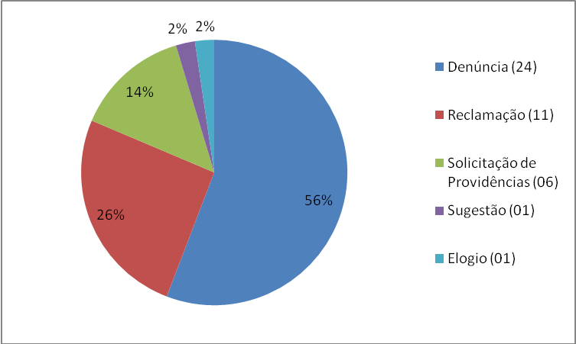
OUVIDORIA
PERCENTUAL POR TIPO DE MANIFESTAÇÃO – 2º SEMESTRE/2016

Slide 9
OUVIDORIA
TOTAL DE MANIFESTAÇÕES POR MÊS – 2º SEMESTRE/2016
02 (duas) manifestações em julho;
07 (sete) em agosto;
15 (quinze) em setembro;
08 (oito) em outubro;
04 (quatro) em novembro; e
14 (quatorze) no mês de dezembro/2016.
Total: 50.

Slide 10
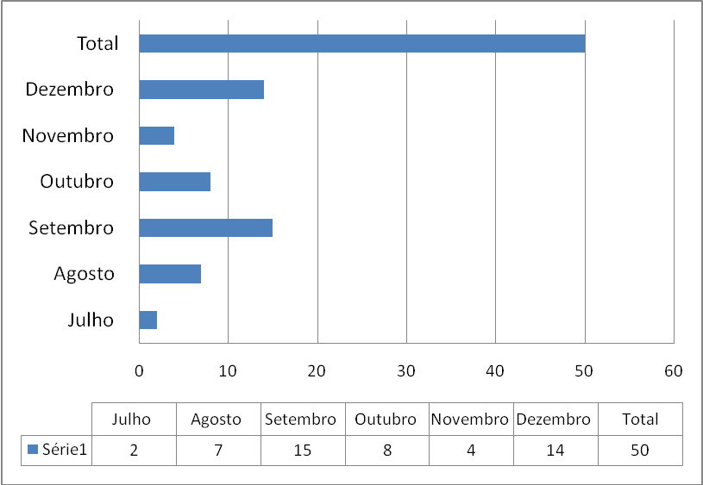
OUVIDORIA

Slide 11
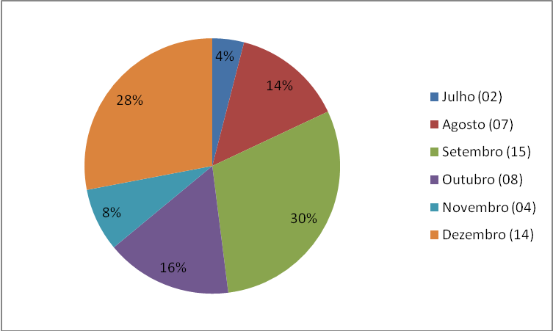
OUVIDORIA
PERCETUAL PELA TOTATILADE DE MANIFESTAÇÕES – 2º SEMESTRE/2016

Slide 12
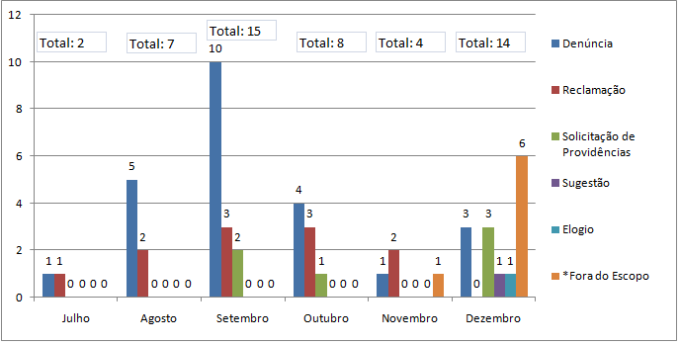
OUVIDORIA
TIPO E TOTAL DE MANIFESTAÇÕES – 2º SEMESTRE/2016

Slide 13
OUVIDORIA
CANAL DE ACESSO
E-mail: 48;
Telefone: 01;
Presencial: 01.

Slide 14
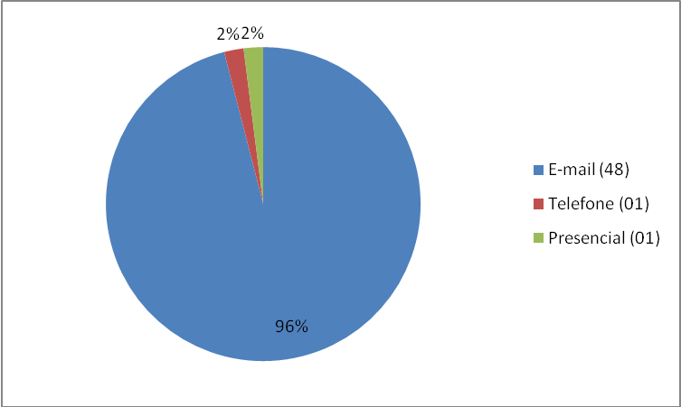
OUVIDORIA
CANAL DE ACESSO – 2º SEMESTRE/2016

Slide 15
OUVIDORIA
ASSUNTOS MAIS DEMANDADOS – 2º SEMESTRE/2016
Insatisfação na prestação do serviço público;
Insatisfação no atendimento prestado pelo órgão/entidade;
Conduta de servidores públicos;
Acumulação ilegal de cargos públicos;
Pagamento ilegal de pensão;
Malversação do dinheiro público;
Andamento processual;
Entrega de Certificado;
Irregularidade em licitação;
Descumprimento de contrato;
Liberação de processo;
Portal da Transparência;
Reclamação tributaria;
Estrutura e Funcionamento de Órgãos;
Composição da CAC.

Slide 16
OUVIDORIA
ÓRGÃO/ENTIDADE DEMANDADOS – 2º SEMESTRE/2016
AL Previdência;
Agência de Defesa e Inspeção Agropecuária de Alagoas – ADEAL;
Agência de Modernização da Gestão de Processos – AMGESP;
Companhia de Saneamento de Alagoas – CASAL;
Controladoria Geral do Estado – CGE/AL;
Departamento Estadual de Transito de Alagoas – DETRAN/AL;
Secretaria de Estado do Planejamento, Gestão e Patrimônio - SEPLAG;
Secretaria da Fazenda do Estado - SEFAZ;
Secretaria de Estado da Saúde de Alagoas - SESAU;
Secretaria de Estado da Segurança Pública - SSP;
Secretaria de Estado da Cultura – SECULT;
Secretaria de Estado da Agricultura, Pecuária, Pesca e Aquicultura – SEAGRI;
Secretaria de Estado da Educação – SEDUC;
Universidade Estadual de Ciências da Saúde de Alagoas – UNCISAL.

Slide 17
OUVIDORIA
PROJETOS : 1º SEMESTRE/2017
Implantar o Sistema e-Ouv;
Implantar o Sistema Integrado de Ouvidorias;
Criar o modelo das cartas de serviços dos órgãos/entidades do poder executivo;
Criar o Portal das Ouvidorias Públicas/Serviços;
Padronizar Canais de Atendimento ao Cidadão;
Instalar e implantar o Sistema e-Ouv em todos os órgãos/entidades do Poder Executivo Estadual;
Capacitar servidores sobre o e-Ouv e sobre os principais pontos da portaria e do decreto;
Implementar o Sistema CEIS, elaborado pelo Itec- faltando retificações.

Slide 18
Transparência a serviço do cidadão
Obrigada pela atenção!

